Slide 1
Detecção e Reconhecimento facial em vídeo Real-Time
Bruno Carvalho Faria dos Santos - 14/0132767
Byron Kamal Barreto Correa - 15/0007281
Gustavo Luiz Monteiro de Oliveira - 15/0128673
João Vitor Rodrigues Baptista - 15/0013329
Pedro Helias Carlos - 14/0158278

Slide 2
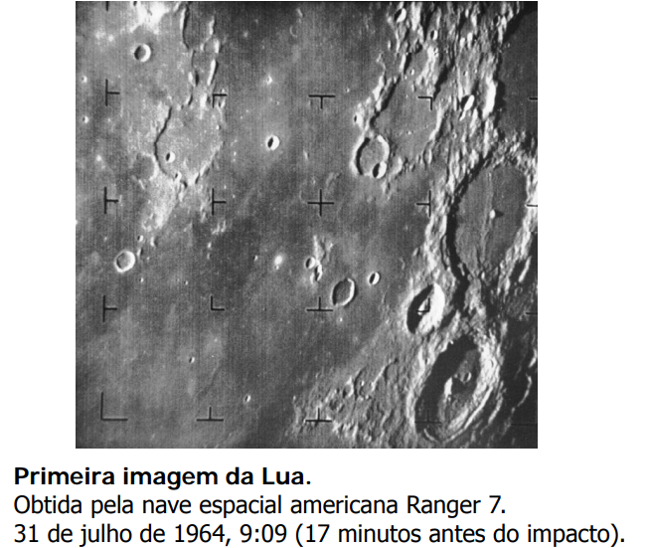
Histórico do Processamento de Imagens

Slide 3
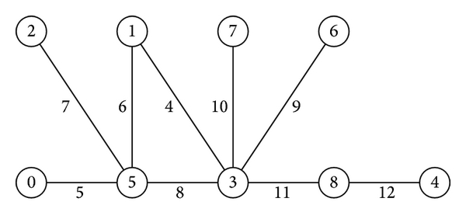

Slide 4
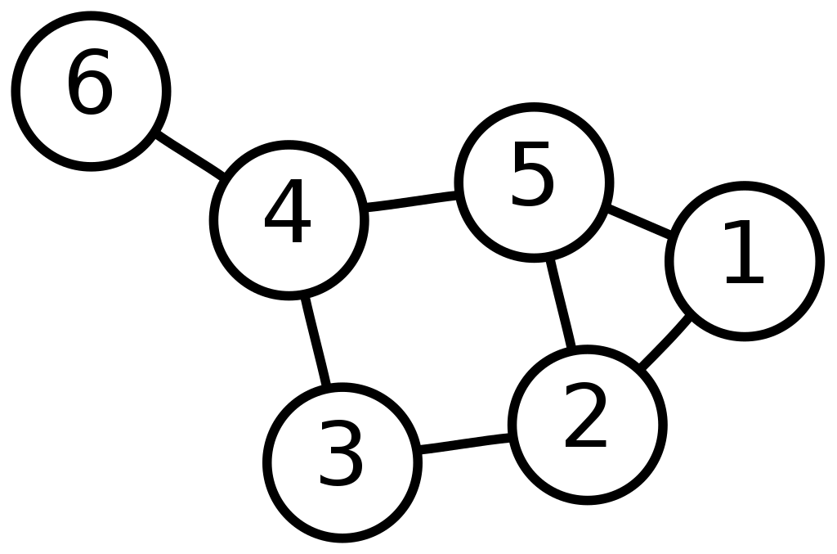

Slide 5
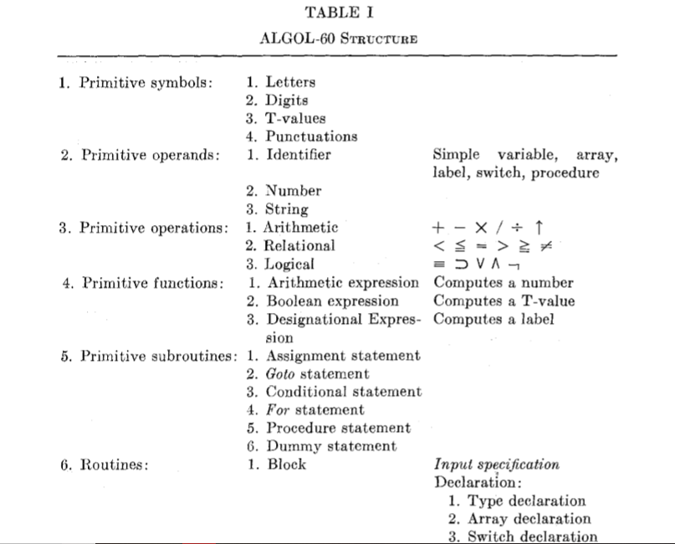

Slide 6
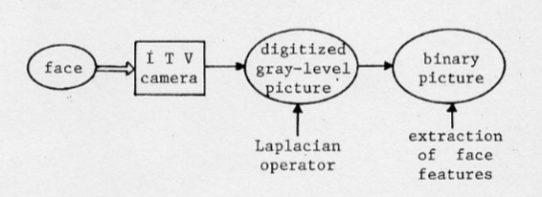

Slide 7
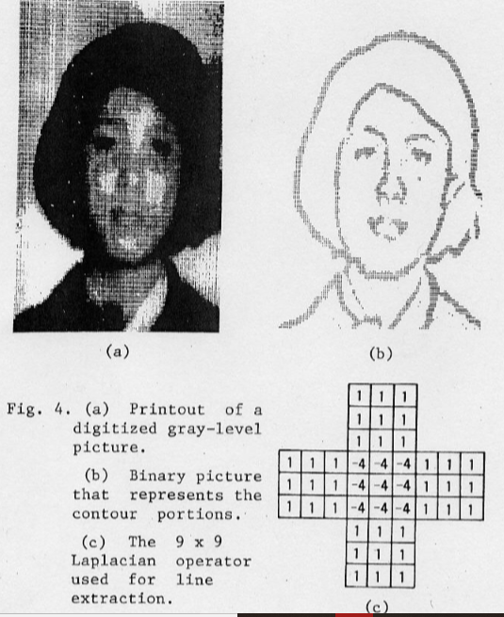

Slide 8
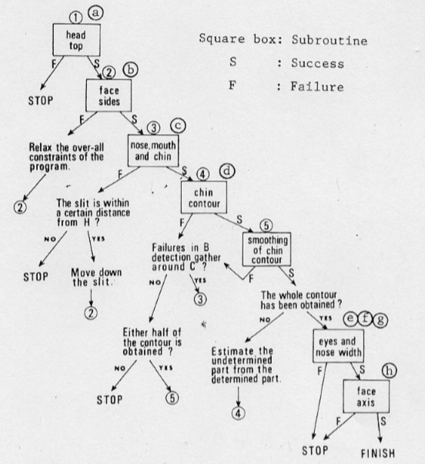

Slide 9
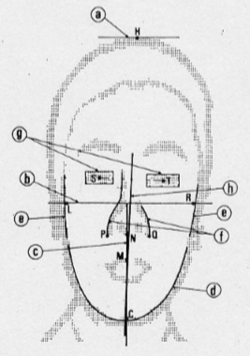

Slide 10
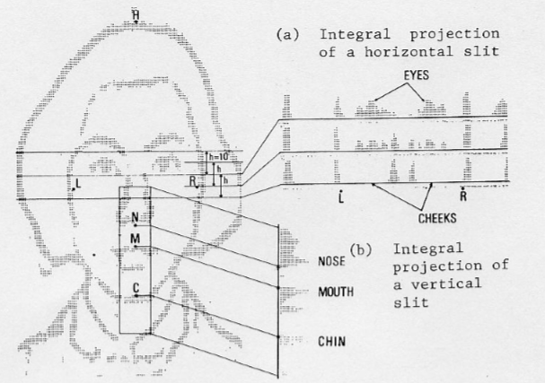

Slide 11
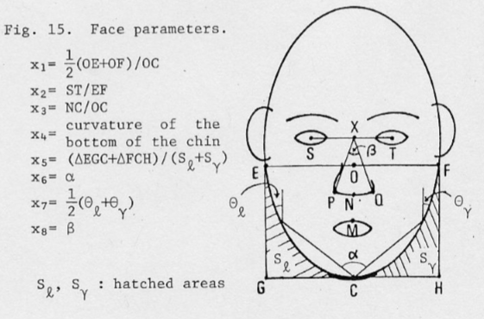

Slide 12
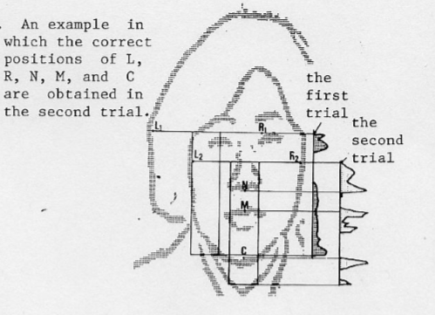

Slide 13
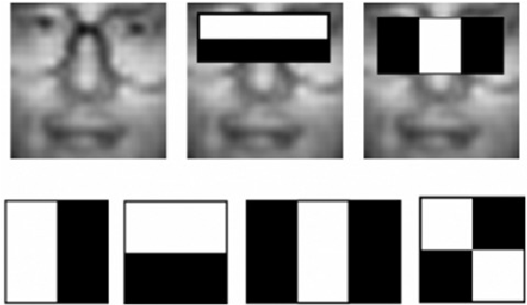
Algoritmo de detecção de faces
Viola Viola-Jones Algorithm
Figura 1 – Unidades básicas denominadas Features retangulares.

Slide 14
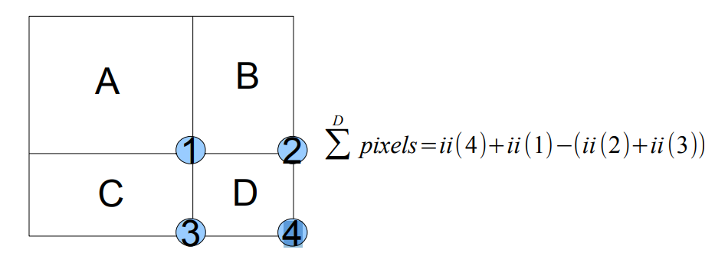
Integral da imagem
Reduzir o custo computacional
Figura 2 - Avaliação da soma dos valores dos pixels na região D utilizando a integral da imagem.

Slide 15
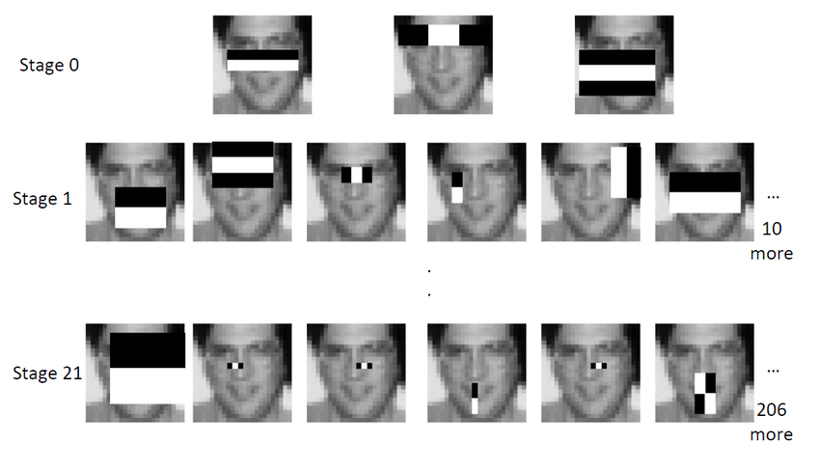
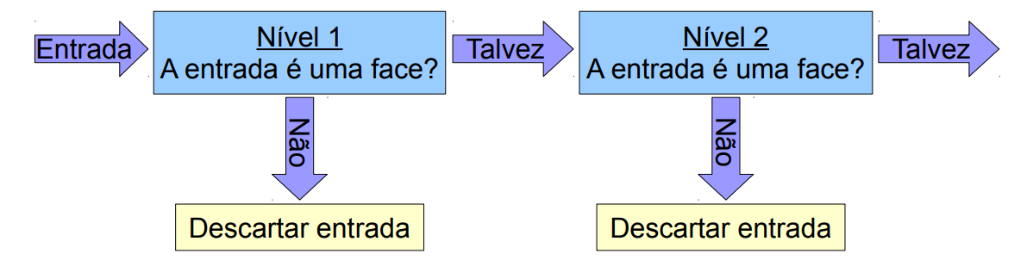
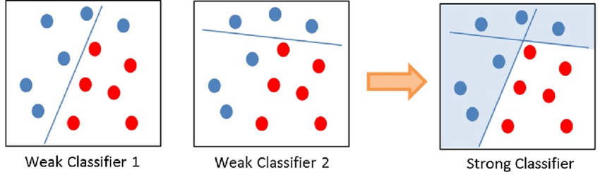
Treinamento
Figura 4 – Representação dos níveis/estágios de cada classificador.
Figura 3 – Diagrama de representação do funcionamento da cascata de classificadores.
O treinamento de um classificador forte que contenha T classificadores fracos é realizado pelo algoritmo AdaBoost.
Figura 5 – Sequência de passos do algoritmo AdaBoost.

Slide 16
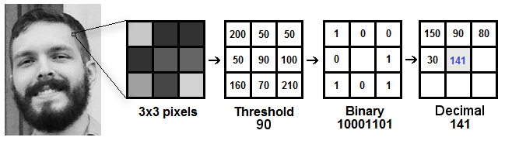
Aplicação do LBPH
Aplicação do LBP
Vizinhos = 8
Raio = 1

Slide 17
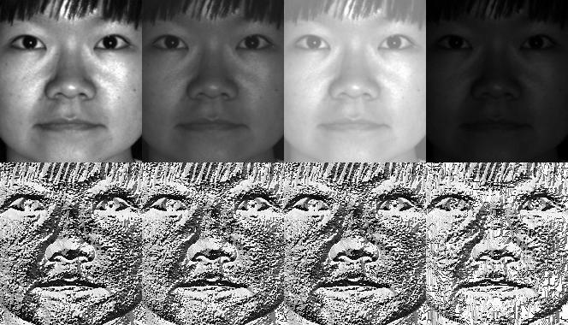
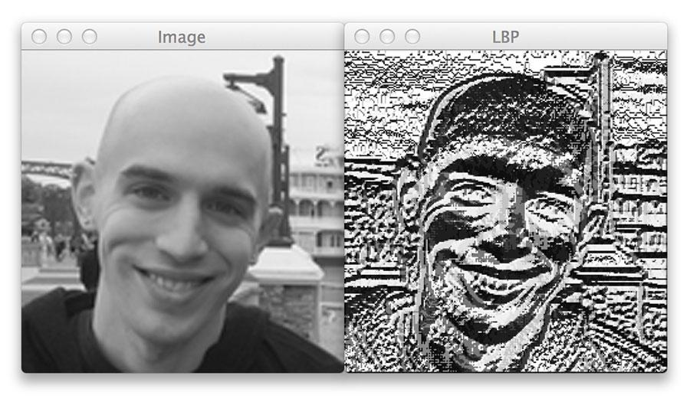
Aplicação do LBPH
Exemplo de imagens após aplicação do LBP

Slide 18
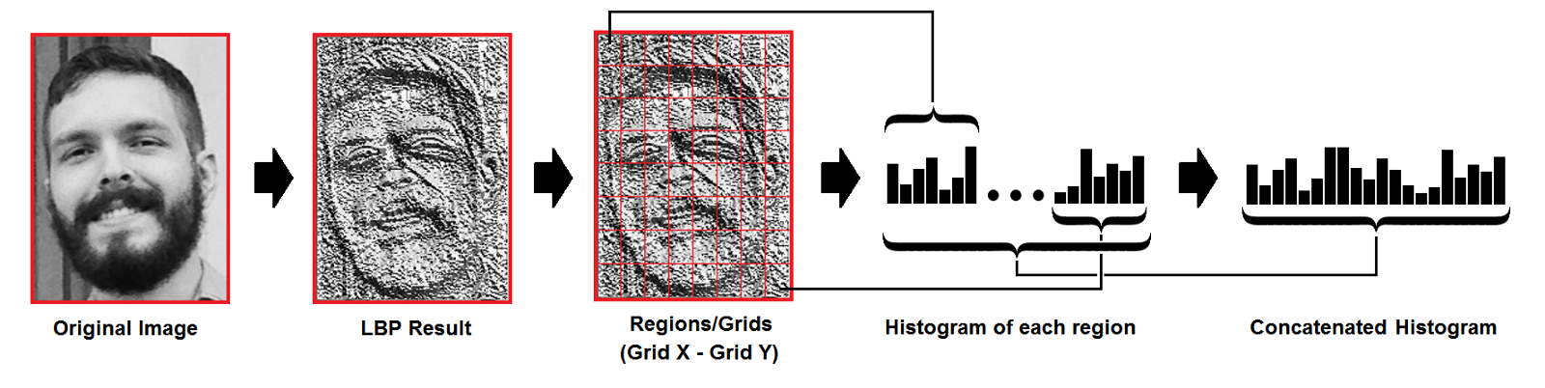
Aplicação do LBPH
Histograma:
-GridX
-Grid Y
- Histogramas de cada região

Slide 19
Reconhecimento Facial
Após a aplicação do LBPH é gerado um arquivo “treinado” que serve de base para o reconhecimento facial.
Ao utilizar o software, este detecta o rosto do usuário pela entrada de vídeo, faz o processamento da imagem de vídeo e compara o arquivo já treinado.
Retornar uma porcentagem de confiança de reconhecimento facial para a imagem de entrada.

Slide 20
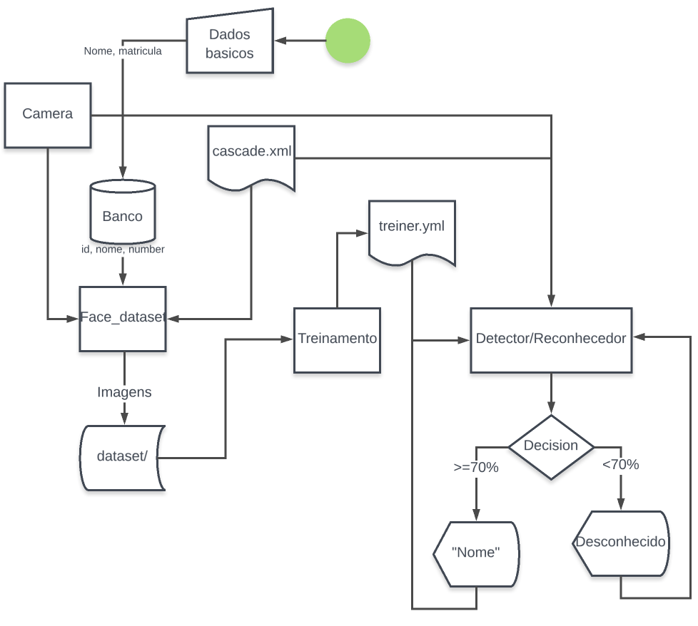
Fluxograma da aplicação
Figura 6 - Fluxograma da aplicação de detecção e reconhecimento em tempo real.

Slide 21
Resultados Obtidos
Quanto aos resultados obtidos a partir do algoritmo

Slide 22
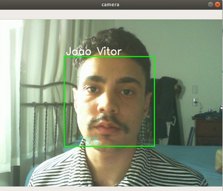
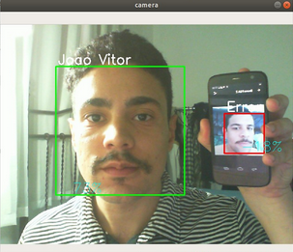
Resultados Obtidos

Slide 23
Resultados Obtidos
Eigenfaces x Fisherfaces;
Comparação LBPH e outros métodos.

Slide 24
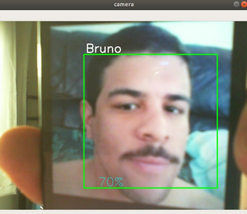
Resultados Obtidos

Slide 25
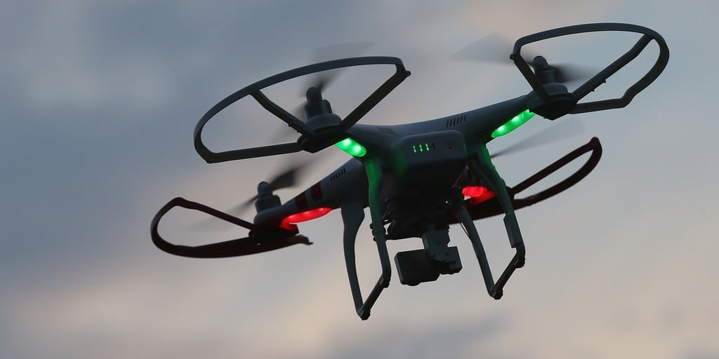
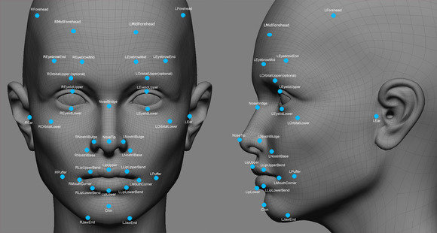
Aplicações e extensões

Slide 26
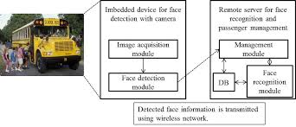
Aplicações e extensões

Slide 27
Obrigado!

